Slide 1
编译原理实验一
报告人： 王晨 PE20060014
徐姝玮 PE20110008
伍少枫 PE20110007

Slide 2
目录
实验要求
设计思路
代码分析
实验结果演示
参考文献

Slide 3
实验要求
01
这是小节标题模板
以课程链接上的供参考的 PL/0 实验（2017 版）为基础，给 PL/0 语言添加数组实现。这可能涉及到“上机实践要求”的：
1.第（3）项（数组声明语法）
2.第（6）项（print 输出功能）
3. 第（13）项（数组初始化，必须考虑数组声明中第一维是空的情况。

Slide 4
设计思路
02

Slide 5
设计思路
要实现功能相对完整的数组，需要为PL/0添加以下内容：
1.数组变量的声明，例如var a[10][10];。
2.数组变量在符号表内的存放。
3.数组元素赋值，即数组元素作为赋值语句左值，例如a[1][2] := 10;。
4.数组元素引用，即数组元素作为右值或者右值表达式的一部分，例如b := 3+2*a[1][2]-4;。
5.数组维度缺失以及初始化，与C类似，在数组声明时可以进行初始化，并且允许第一维缺失，例如var a[][2] = {{1,2},{3,4},{5,6}};。
6.内置print函数，主要用于debug，可以打印数组元素以及其他变量的值，例如print(a[1][2]);。

Slide 6
设计思路：数组声明与初始化
block
SYM_VAR
vardeclaration
SYM_IDENTIFIER [
dimclaration
(first dimension)
]
（第一维缺失）
SYM_NUMBER/
SYM_IDENTIFIER]
dimclaration
dimclaration
[SYM_NUMBER/
SYM_IDENTIFIER]
epsilon
[SYM_NUMBER/
SYM_IDENTIFIER]
epsilon
SYM_EQU
SYM_EQU
SYM_COMMA ,
SYM_SEMICOLON;
分析用于初始化的数组
(之后分配空间，并初始化)
（直接分配空间）
分析用于初始化的数组
(初始化)
注：
1.初始化阶段不允许维度为表达式。
2.声明阶段如果第一维缺失必须进行
初始化。
3.以整个数组形式对数组赋值是不允许
的(与C类似)，除了在初始化阶段。
(直接分配空间)
block
block

Slide 7
设计思路：数组在符号表中的管理
向前兼容！
Symbol Table
Array Info Table
variables | structure
…
a | name[MAXIDLEN + 1] Kind: ID_ARRAY level address
b | name[MAXIDLEN + 1] kind: ID_VARIABLE level address
c | name[MAXIDLEN + 1] kind: ID_CONSTANT value(level与address合并成4字节)
index | structure
…
a.address | size, dimension,…
…
Stack
…
a[1]
a[0]
…
b的值
…
注意：这里只是示意，
实际地址的值应该是
相对当前基址base的
偏移
对于数组变量，其address域表示其在数组信
息表内的索引

Slide 8
设计思路：对数组元素赋值
在expression中添加一种左侧为数组元素的情况即可
SYM_VAR,
SYM_CONST
SYM_PROCE
DURE
block
初始化，声明等
statement
ID_VARIABLE…
Other assignment statement
ID_ARRAY
[
expression
array_visit
Array element
assign
statement
ε
]
SYM_BECOMES
expression
注意：
1.数组越界只能在runtime检查，因为偏移是运行时依靠汇编代码计算得到的。
2.数组元素各维度索引可以是一个表达式。

Slide 9
设计思路：对数组元素赋值
函数原型：
void array_visit(short arr_index,int dim,symset fsys)
其中：1.arr_index为继承属性，是正在访问数组在数组符号表内的索引。
2.dim为继承属性，是正在访问数组的维度，从而从数组信息得知当前维度的大小，
以及是否缺少维度。
3.fsys用于在调用expression()时作为参数传入，这里的fsys只包含右方括号。
//array_visit
void array_visit(short arr_index,int dim,symset fsys){//dim means number of dimensions that has been analyzed
getsym();
if(sym==SYM_LSQUAREBRACKET){
gen(LIT,0,array_table[arr_index].dim_size[dim+1]);
gen(OPR,0,OPR_MUL);//multiply top two
getsym();
expression(fsys);//if not an expression, error will be raised by expression(), ']' check is done in expression()
// Note: offset overflow will check by runtime
gen(OPR, 0, OPR_ADD);//add calculated offset to multiplied number
array_visit(arr_index,dim+1,fsys);//recursively visit next dimension
}
else if(dim!=array_table[arr_index].dim){error(34);}//missing dimensions
}
每一轮调用产生的汇编指令？: LIT index size
OPR 0 OPR_MUL (MUL) … (generated by expression)
OPR 0 OPR_ADD (ADD)

Slide 10
设计思路：对数组元素赋值
如何生成计算数组元素地址的汇编代码序列？
思路：基址-偏移=地址
例如对于数组元素a[i1][i2]…[in]
1.基址：LEA得到
2.偏移：(…((i1*size1+i2)*size2+i3)*size3+…)*sizen-1+in
->汇编代码？
LIT 0 0 # 这里表示最开始无偏移，补充一个0方便ADD操作
LIT 0 i1/…
ADD 0 0
LIT 0 size1
MUL 0 0
LIT 0 i2/…
ADD 0 0
LIT 0 size2
MUL 0 0
…
LIT 0 in
ADD 0 0
注：指令序列中的LIT 0 i实际上
是由expression产生的计算索引
的汇编指令序列，并非一条LIT
指令，这里用LIT简单指代。
1
Stack
a[i1][i2]…[ik]
…
…
LIT
2
MUL
Accumulated
offset until dim k+1
Accumulated
offset until dim k
*sizek
LIT
ADD
top
sizek
n
ik+1
a[i1][i2]…[ik+1]
top

Slide 11
设计思路：对数组元素赋值
获得数组元素偏移后，栈内的情况：
Stack
Stack
…
…
基址
偏移
…
…
地址
array_visit
(a[i1]…[in] := expression)
^
MIN
SYM_BECOMES
top
expression
(a[i1]…[in] := expression)
^
top
计算完表达式之后，栈内的情况：
文法：
statement ->
ID_ARRAY array_visit := expression
翻译方案：
statement ->
ID_ARRAY {gen(LEA)}
array_visit {gen(MIN)}
:= expression {gen(STA)}
Stack
Stack
…
…
地址
表达式值
…
…
STA
top
top

Slide 12
设计思路：引用数组元素
引用数组元素：
1.计算偏移，并获得地址 -> 与前面对数组元素赋值类似，调用array_visit过程即可。
2.根据地址，加载元素的值用于表达式计算或其他用途。
factor
ID_ARRAY
array_visit
文法：
factor -> ID_ARRAY array_visit
翻译方案：
factor ->
ID_ ARRAY {gen(LEA)}
array_visit {gen(MIN),gen(LDA)}
关于print函数的设计思路：
方便起见，将print当做一个保留关键字，并添加一条
PRT指令，根据栈顶指示的元素个数k，逆序打印k个
元素
文法：
print_exp->print (A)
A -> ε | B,A
B -> ID_ARRAY array_visit|ID_CONSTANT|ID_VARIABLE
思路比较简单，不进行更多说明
即数组元素作为factor的一种情况。

Slide 13
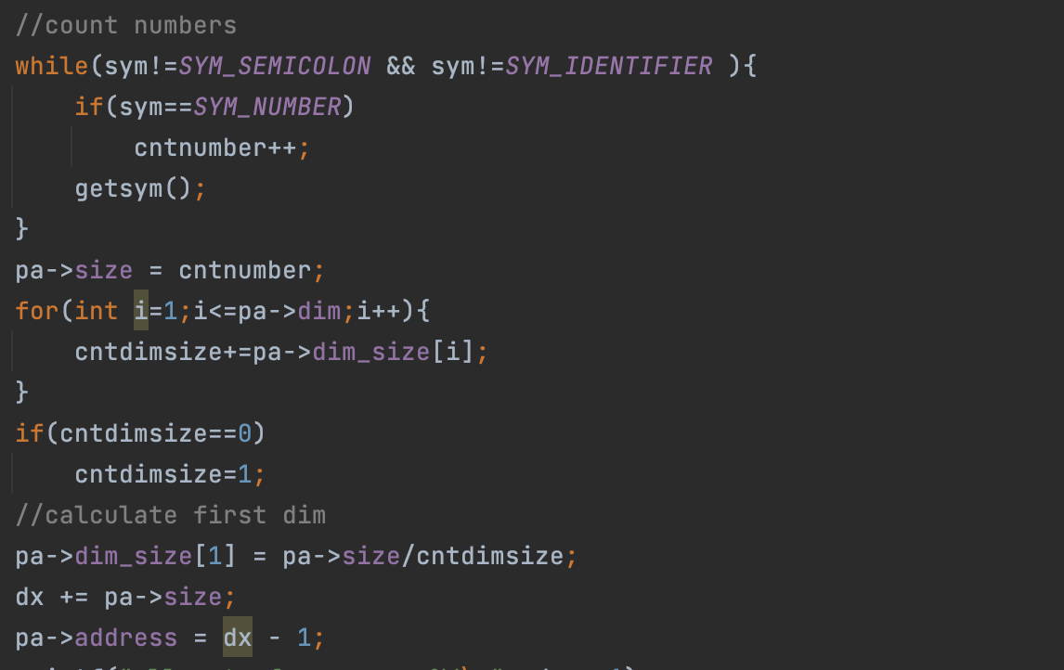
设计思路：数组第一维为空
在实现此功能时，我们采用了保存现场->向后搜索初始化元素->计算第一维并填入->恢复现场的思想。
在遇到形如var a[] = {… } 的数组声明时，此时判断数组缺失的维度是否为第一维，否则抛出异常，是则向后统计初始化元素的个数(必须有初始化)，并根据后续维数可以计算出缺失的第一维的维数。
目前我们的初始化不支持自动补全，因此即使第一维为空，在初始化时也必须清晰的写明数组所有元素的值
Notes:
例如a[][2]={3,4,5,6} 共4个元素，第二维的维数为2，因此第一维的维数为4/2=2

Slide 14
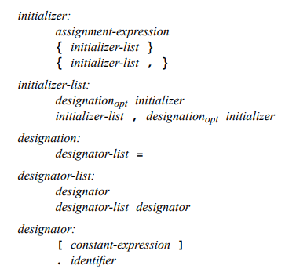
设计思路：数组初始化
initializer:
num
{ initializer-list }
{ initializer-list , }
initializer-list:
initializer
initializer-list , initializer
ε
文法：
initializer:
num
{ initializer-list }
{ initializer-list , }
initializer-list:
initializer initializer-list1
ε
initializer-list1:
, initializer initializer-list1

Slide 15
设计思路：数组初始化
翻译：
1、左括号：level = max(level + 1, levelbyindex)
2、NUM：入栈
3、右括号：补零入栈，返回上一个左括号的level

Slide 16
设计思路：数组初始化
已知问题：
{0,{1,}} VS {0,{1}}
initializer:
num
{ initializer-list }
{ initializer-list , }
initializer-list:
initializer initializer-list1
ε
initializer-list1:
, initializer initializer-list1
initializer：{0,{1,}}
initializer-list：0,{1,}
initializer-list1：,{1,}
initializer：{1,}
initializer-list：1 or 1,

Slide 17
实验代码
03

Slide 18
实例
Notes:
对于其他的产生式，思路相同，更改 if 的判断条件即可。

Slide 19
实验结果演示
04

Slide 20
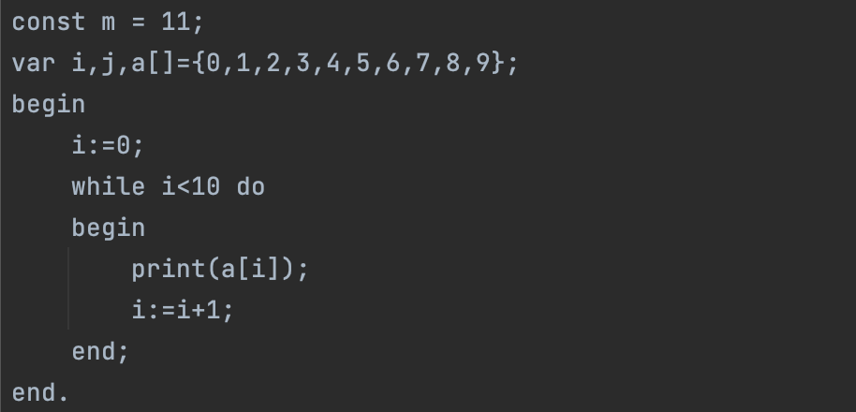
测试用例程序1代码：
运行结果（循环输出数组每个元素的值）：

Slide 21
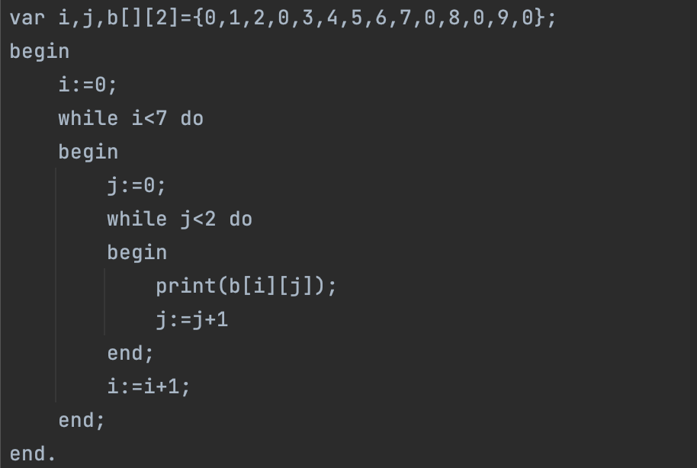
测试用例程序2代码：
运行结果（循环输出数组每个元素的值）：

Slide 22
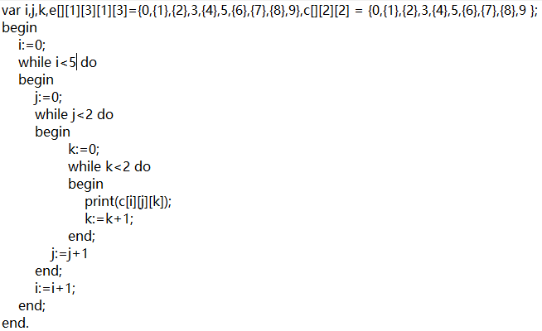
测试用例程序3代码：
运行结果（循环输出数组每个元素的值）：

Slide 23
参考文献
05
这是小节标题模板
[1] PL/0实验文档(2017版)
[2] 编译原理与技术,2021课堂ppt

Slide 24
谢谢！

